Slide 1

Feuille de route

Slide 2
Notre vision
Sociétés nationales efficaces, responsables et résilientes
qui se soutiennent mutuellement dans la région
fournissent un service de qualité aux communautés vulnérables
Secrétariat de la FICR qui apporte un appui constant, fiable et pertinent à toutes les Sociétés nationales.
Tirer parti de sa capacité collective en vue d’un leadership et d’une responsabilisation partagés
Élargir la portée de son assistance
Accélérer le renforcement des capacités de ses membres
Améliorer les services offerts aux communautés vulnérables

Slide 3
Notre engagement
Être plus près des Sociétés nationales – Appui cohérent, fiable et pertinent à toutes les 49 sociétés membres de la FICR en Afrique subsaharienne.
Appui au développement des Sociétés nationales – appui au leadership solide et transparent, aux politiques et à la gestion des Sociétés nationales
Leadership et responsabilisation partagés – Créer des groupes en vue de partager le leadership sur certaines questions thématiques et zones géographiques
Financement thématique – passage du financement à court terme axé sur les projets au financement thématique pluriannuel.
Un monde plus résilient - qui vénère la dignité et où moins de vies sont perturbées ou perdues suite aux catastrophes naturelles, aux conflits et aux maladies.
Résultats mesurables, en apportant des changements au niveau des capacités d’au moins 35 Sociétés nationales d’ici 2020.
Notes:
Être plus près des Sociétés nationales
Nous veillerons à ce que l'expérience des Sociétés nationales soit caractérisée par un soutien cohérent, fiable et pertinent :
Fournir des fonds de démarrage par le biais de subventions à toutes les Sociétés nationales en fonction des besoins
Assistance aux déplacements et à la formation du personnel de la Société nationale pour élargir les équipes techniques du bureau régional
Soutien accru aux détachements et aux déploiements entre les associations nationales de la région
Soutien aux Sociétés nationales pour adapter les applications et les nouvelles technologies.
Soutien aux Sociétés nationales pour réunir diverses coalitions et diriger la mise en œuvre des projets.

Slide 4
Transformer la manière dont les partenaires du Mouvement coordonnent les actions
Jalons de planification
Maintenir un degré élevé d'intégrité
Développer des agences en vue de la localisation de l'aide
Commercialiser nos programmes
Soutenir le leadership de SNA sur les initiatives clés
Partager le fardeau du leadership - LEADERSHIP PARTAGÉ
Assurer le respect mutuel
Identifier la complémentarité
Adopter des mesures communes en vue de la réussite et du partage de l'information
Planification des principaux jalons

Slide 5
Principaux facteurs qui sous-tendent nos actions
Apprendre par l'expérience
Résilience - L'argument est conclu ; il est essentiel
Attentes élevées
parmi les partenaires et les bénéficiaires pour la transparence, la responsabilité, la coordination et la performance du Mouvement..
Tolérance zéro pour tout manque d'intégrité
Changement de paradigme dans le financement humanitaire et du développement
Changement de politique vers la localisation de l'aide
Opportunités offertes par la technologie et l’intérêt du secteur privé
Apprendre par l'expérience

Slide 6



Tendances – Recours aux AE et au FUSC par les Sociétés nationales en Afrique subsaharienne
54 demandes d’aide pour répondre aux inondations au cours des trois dernières années pour plus de 15 millions de francs suisses
plus d’1 milliard de francs suisses de demandes d’aide au cours des 15 dernières années
Les plus fréquentes proviennent du Kenya, de la Tanzanie et du Zimbabwe
Près de 500 millions de francs suisses pour lutter contre la famine et l’insécurité alimentaire.

Slide 7




Tendances – Recours aux AE et au FUSC par les Sociétés nationales en Afrique subsaharienne
Le Plus grand nombre de demandes de soutien aux migrations provient des sociétés nationales du Tchad, du Soudan, de l’Ouganda et de la Tanzanie
Depuis 2002, 166 demandes provenant de 27 pays visaient à lutter contre le choléra, pour une valeur totale de plus 240 millions de francs suisses.
Depuis 2002, 60 % de toutes les demandes d’aide consécutives aux passages des cyclones proviennent de Madagascar.
Les pays les plus exposés aux risques sont l’Éthiopie, le Kenya, le Mozambique, le Mali, le Niger, le Soudan et l’Ouganda (UNISDR).
Uganda (UNISDR)

Slide 8
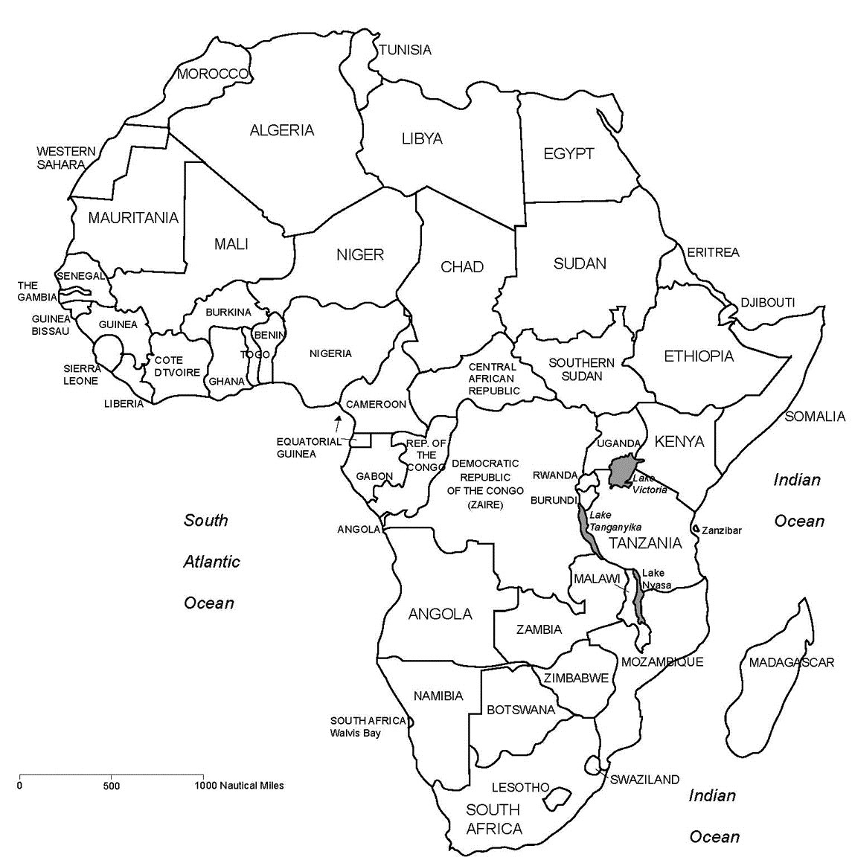
Les 10 Pays les plus susceptibles d’avoir besoin d’aides en 2017
(INFORM, 2016)
DOMAINES PRIORITAIRES DE LA FICR
10 PAYS GAG
République Centrafricaine
Côte d’Ivoire
Gambie
Guinée Bissau
Guinée Equatoriale
Mozambique
Nigeria
Soudan du Sud
Tanzanie
Zambie
PROGRAMMES DE RÉSILIENCE
Lac Tchad
Afrique austral
Mouvements démographiques

Slide 9
Priorités régionales – en réponse au/aux …
Besoins alimentaires et sanitaires chroniques
Mouvements démographiques
Crises aiguës
Développement des Sociétés nationales
Programmes de résilience comme : WASH, rétablissement après Ebola, les initiatives du bassin du Zambèze, du basin du fleuve Sénégal, du basin du lac Victoria et du basin du Lac Tchad.
Instabilité donnant lieu à des mouvements démographiques et de réfugiés à grande échelle comme le Soudan du Sud, le Soudan, le Kenya, l’Éthiopie, le Burundi, l’Ouganda, la RDC, le Gabon et le Nigéria
Grave sécheresse et crises sanitaires donnant lieu à des situations de malnutrition grave et de maladies infectieuses, notamment des épidémies de cholera, de poliomyélite, de fièvre jaune et la famine dans de nombreuses régions de l’Afrique austral, de l’Afrique de l’Est et du basin du lac Tchad
- Appui aux SN afin d’attire des investissements, à poursuivre les efforts de renforcement des capacités et du professionnalisme à influencer les décisions du gouvernement à construire des partenariats régionaux et à réduire le nombre de personnes qui souffrent de la faim.
1
2
3
4
Sample Text

Slide 10
FICR - Feuille de route pour l’Afrique
Complète la Stratégie 2020 – présente la justification, les actions clés et les principaux jalons de la réalisation des objectifs généraux de l’organisation
2017
2020
2018
2019
Cadre de dialogue avec les partenaires – mettre sur pied un programme humanitaire et de développement solide, résilient et efficace.

Slide 11
Comment y arriver?

Slide 12
Contexte et avantages
Des opportunités ont été manquées début 2017, les membres ont tenté de présenter des activités cohérentes et transfrontalières à DEVCO et ECHO
Répond aux attentes en matière de coordination du Mouvement et comble l’écart entre l'humanitaire et le développement
Un appel international pour le nord-est du Nigeria et le Soudan du Sud
Localisation de l'aide et mobilisation des volontaires formés à travers une optique «branches comme centres de résilience »
L'analyse du contexte et des tendances était précise mais incomplète
Insécurité alimentaire et flambées de choléra
Le secteur privé a été un partenaire enthousiaste
Coordination avec le CICR et forte participation à des groupes de leadership partagés
Questions récurrentes sur l'intégrité et la transparence
Les situations d'urgence en RDC et en Ouganda sont plus critiques que prévu

Slide 13
Rapport d’activité de la Feuille de route, juillet 2017 (sur 3)

Slide 14
Rapport d’activité de la Feuille de route, Déc 2017 (sur 5)

Slide 15
Rapport d’activité de la Feuille de route, juillet 2017 (sur 3)

Slide 16
Rapport d’activité de la Feuille de route, Déc 2017 (sur 5)

Slide 17
Les 10 Pays les plus susceptibles d’avoir besoin d’aides en 2017
(INFORM, 2016)
DOMAINES PRIORITAIRES DE LA FICR
10 Pays Gag
République centrafricaine
Côte d’Ivoire
Gambie
Guinée Bissau
Guinée équatoriale
Mozambique
Nigéria
Soudan du Sud
Tanzanie
Zambie
Programmes de résilience
Lac Tchad
Afrique australe
Mouvements démographiques

Slide 18
Résumé des opérations
En juillet 2017
En janvier 2018
11 appels d’urgence actifs
Insécurité alimentaire (6), mouvements démographiques et situations d'urgence complexes (3)
Au 7 septembre, 20 opérations du FUSC
Budget CHF 142 millions ; population 11 millions de personnes
Elaborer des programmes qui renforcent la résilience par l’entremise de :
État de préparation et développement organisationnel,
Programmes sur les moyens de subsistance,
Stocks pré-positionnés
Formation du personnel et des volontaires
11 appels d’urgence actifs
Insécurité alimentaire (3), mouvements démographiques et situations d'urgence complexes (2), épidémies (3)
Au 11 janvier, 16 opérations du FUSC
Budget CHF 143 millions ; population 13,7 millions de personnes
Elaborer des programmes qui renforcent la résilience par l’entremise de :
État de préparation et développement organisationnel,
Programmes sur les moyens de subsistance,
Stocks pré-positionnés
Formation du personnel et des volontaires
Surveillance communautaire

Slide 19
Résultats attendus
g
TENDANCES
Une population jeune et en pleine expansion en Afrique, pour atteindre 1,7 milliard en 2030 et 2,5 milliards en 2050, transformera la main-d'œuvre africaine.
L'urbanisation rapide transformera les risques et les demandes des SN africaines
Soutien croissant aux partenariats public-privé, en particulier dans le secteur de la santé, en particulier les maladies non transmissibles
Plus d'opportunités pour l'adaptation au climat et fortes attentes en matière d'aide localisée
Des niveaux de besoins sans précédent en RDC
Point de rupture en Ouganda
DÉFIS INTERNES
Faible taux d'exécution
retards dans le déploiement des ressources humaines
plus grande utilisation des données prédictives
Plus d'emphase sur les communications et le marketing
Plus de développement de branche et de leadership
Mettre davantage l'accent sur le renforcement de la résilience au début des catastrophes
Augmentation de l'allocation des ressources les programmes de logement

